Slide 1

Анализ формулировок понятий линии по учебникам Босовой Л.Л. для 5-9 класса
Линия моделирования и формализации
Проанализируйте формулировки понятий линии по учебникам Босовой Л.Л. для 5-9 класса.

Slide 2
Основные понятия линии:
Модель
Моделирование
Натурная модель
Информационная модель
График
Диаграмма
Схема
Формализация

Slide 3


Модель
6 класс
9 класс

Slide 4
Моделирование
6 класс
9 класс

Slide 5

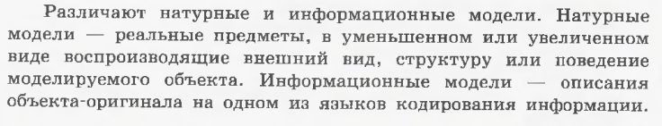
Натуральная модель
6 класс
9 класс

Slide 6

Информационная модель
6 класс
9 класс

Slide 7


График
6 класс
9 класс

Slide 8

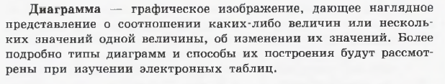
Диаграмма
6 класс
9 класс

Slide 9
Схема
6 класс
9 класс

Slide 10
Формализация
9 класс

Slide 11

Общий анализ формулировок
Общий анализ показывает, что формулировки понятий, связанных с линией моделирования и формализации, из класса в класс не меняются и остаются до окончания 9 класса.

Slide 12
Заключение
В целом, формулировки понятий по теме моделирование и формализация в учебниках Л.Л. Босовой для 5-9 классов дают общее представление о моделировании как о сочетании различных типах моделей, а также о возможностях моделирования в различных областях, таких как обучение и развлечения

Slide 13
Дальнейшие исследования
Интересным направлением для дальнейших исследований может стать сравнительный анализ формулировок понятий, связанных с моделированием, в учебниках разных авторов и для разных уровней образования. Это позволит выявить общие тенденции и различия в подходах к преподаванию данной темы.

